Slide 1

دمج مهارات التفكير
في التدريس
إعداد
فريق من المتخصصين
الإدارة العامة للتدريب والابتعاث بالوزارة
1435 هـ / 2014 م

Slide 2
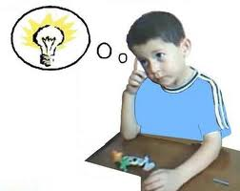
الهدف العام
تنمية قدرات المعلمين في تنفيذ دمج مهارات التفكير في تدريس المقررات الدراسية .

Slide 3

الأهداف الخاصة
يتوقع من المتدرب في نهاية البرنامج التدريبي أن يكون قادراً على:
تحديد مفهوم التفكير ومهاراته
يميز الاتجاهات العلمية في تعليم التفكير.
يبين مزايا دمج التفكير في التدريس.
يطبق مهارات التفكير باستخدام المنظمات البيانية.
يتقن خطوات دمج مهارات التفكير في التدريس.

Slide 4

الفئات المستهدفة بالبرنامج التدريبي:
المشرفون التربويون والمعلمون في مختلف التخصصات .
مدة البرنامج :
(8) ساعة تدريبية

Slide 5
المنهج
اليوم | رقم الوحدة | عنوان الوحدة | زمن تنفيذ الوحدة
الأول | الأولى | التفكير ودمج مهاراته في التدريس | أربع ساعات
الثاني | الثانية | تطبيقات الدمج | أربع ساعات
المجموع | 8 ساعة

Slide 6

أخي المتدرب:
بصفتك أحد المعنيين بالعملية التعليمية في الميدان التربوي نرشدك أثناء التدريب للآتي :
كن مشاركاً في جميع الأنشطة التدريبية.
تقبل أفكار المدرب والزملاء .
انقد أفكار المدرب والزملاء إيجابياً .
احرص على استثمار الوقت .
تقبل الدور الذي يسند إليك في المجموعة التدريبية .
حفز أفراد مجموعتك على المشاركة في النشاطات التدريبية.

Slide 7

احرص على بناء علاقات طيبة مع المدرب والزملاء أثناء البرنامج التدريبي .
طبق ما تلقيته من مهارات ومعلومات في الميدان التربوي.
انقل ما تعلمته وتدربت عليه لزملائك في الميدان التربوي .

Slide 8
خطة البرنامج الزمنية
اليوم | الوحدة | الجلسة | الموضوع | الزمن بالدقائق
افتتاح البرنامج |  |  | أغراض البرنامج - اختبار قبلي | 20
الأول | التفكير ودمج مهاراته في التدريس | الأولى | التفكير ودمجه في التدريس | 100 د
 |  | راحة |  | 20 د
 |  | الثانية | خطوات دمج مهارات التفكير | 100 د
ختام اليوم الأول
الثاني | تطبيقات الدمج | الأولى | دمج مهارات التفكير من خلال المنظمات البيانية | 100 د
 |  | راحة |  | 20 د
 |  | الثانية | تطبيقات دمج مهارات التفكير | 100 د
 | ختام وتقويم البرنامج |  |  | 20
المجموع |  |  |  | 8 ساعات

Slide 9

اختبار / قبلي

Slide 10

الوحدة التدريبية الأولى
التفكير
ودمج مهاراته في التدريس

Slide 11
الهدف العام للوحدة:
تمكين المشاركين من مفهوم التفكير وطريقة تدريسه.
الجلسة | موضوع الجلسة | الهدف السلوكي | الزمن
الأولى | افتتاح البرنامج | تحديد المشارك خبراته السابقة في دمج مهارات التفكير | 20 د
 | التفكير ودمجه في التدريس | أن ينمي المشارك خبرته بمفهوم دمج مهارات التفكير في التدريس | 100 د
فترة راحة |  |  | 20 د
الثانية | خطوات دمج مهارات التفكير | أن يتقن المشاركخطوات إعداد درس وفق دمج مهارات التفكير | 100
المجموع |  |  | 240 د

Slide 12

الأهداف التفصيلية
في نهاية اليوم التدريبي يتوقع من المشارك أن:
يحدد مفهوم التفكير ومهاراته.
يميز الاتجاهات العلمية في تعليم التفكير.
يعدد ميزات دمج مهارات التفكير في التدريس.
يطبق مهارات التفكير باستخدام المنظمات البيانية.
يتقن خطوات تنفيذ درس وفق دمج مهارات التفكير في التدريس.

Slide 13
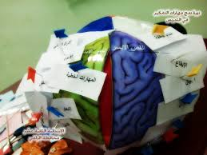
الجلسة الأولى | التفكير ودمجه في التدريس | الزمن : 120 دقيقة
في نهاية الجلسة التدريبية يتوقع من المشارك أن:
يحدد مفهومي التفكير ومهارات التفكير.
يصنف مهارات التفكير .
يميز الاتجاهات العلمية في تعليم التفكير.
يعدد ميزات الدمج في تعليم مهارات التفكير.

Slide 14

موضوعات الجلسة:
مفهومي التفكير ومهاراته.
مهارات التفكير.
الاتجاهات العلمية في تعليم التفكير.
ميزات الدمج في تعليم مهارات التفكير.

Slide 15

رقم النشاط | (1/1/1)
العنوان | مفهومي التفكير ومهارات التفكير
الزمن | 20د
بين يديك نشرة علمية لنشاط (1/1/1) حول مفهومي التفكير ومهاراته ، اقرأ النشرة بتمعن ثم حدد مع أفراد مجموعتك المكونات المشتركة بين تعريفات مفهوم التفكير ومفهوم مهارات التفكير.

Slide 16
مفهوم التفكير
" هو سلسلة من النشاطات العقلية التي يقوم بها الدماغ عندما يتعرض لمثير يتم استقباله عن طريق واحد أو أكثر من الحواس الخمس" فتحي جروان
وعرفه ( Costa ) "بالمعالجة العقلية للمدخلات الحسية بهدف تشكيل الأفكار".
جهد أو نشاط عقلي يبذله الفرد دون توقف عند النظر إلى الأمور, ويأخذ هذا الجهد صورًا مختلفة كالمقارنة والاستنباط والتحليل والتركيب والتقويم.

Slide 17

مفهوم مهارات التفكير
بما أن التفكير عملية كلية تقوم بمعالجة عقلية للمدخلات الحسية والمعلومات المسترجعة لتكوين الأفكار أو الحكم عليها. فإن مهارات التفكير تعد عمليات محددة نمارسها ونستخدمها عن قصد في تحسين معالجة المعلومات مثل : مهارة الملاحظة، ومهارة المقارنة ومهارة العصف الذهني ومهارة الاستنباط...

Slide 18

العلاقة بين التفكير ومهارات التفكير:
بما أن التفكير هو سلسلة من النشاطات العقلية فإن مهارات التفكير تعد طرقاً لتنظيم تلك النشاطات العقلية وتمثيل نتائجها العقلية في الواقع .

Slide 19
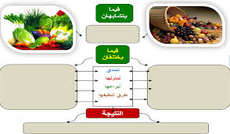
رقم النشاط | (1/1/2)
العنوان | مهارات التفكير
الزمن | 20 د
بين يديك النشرة العلمية لنشاط (1 /1 / 2) حول مهارات التفكير بعد الاطلاع عليها, بين يديك مجموعة من مهارات التفكير صنفها بمفردك إلى مهارات تفكير أساسي أو مركب حسب المنضم البياني التالي ثم اتفق مع زملائك في المجموعة على تصنيف موحد.

Slide 20

تفكير أساسي :( مباشر )
هو عبارة عن الأنشطة العقلية أو الذهنية غير المعقدة والتي تتطلب ممارسة أو تنفيذ المستويات الثلاث الدنيا من تصنيف بلوم للمجال المعرفي والمتمثلة في الحفظ والفهم والتطبيق،مع بعض المهارات القليلة الأخرى مثل الملاحظة والمقارنة والتصنيف(الترتيب)،والتوضيح والتفسير وهي مهارات لا بد من إتقانها قبل الانتقال إلى التفكير المركب.

Slide 21
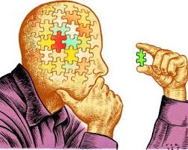
التفكير المركب: (غير مباشر)
ويمثل مجموعة من العمليات العقلية المعقدة التي تضم مهارات التفكير الناقد والتفكير الإبداعي كالاستقراء والتفسير السببي والتنبؤ والمرونة والتمييز بين الحقيقة والرأي وإصدار الأحكام والتعميم والعصف الذهني واتخاذ القرارات والتفكير فوق المعرفي وحل المشكلات وغيرها.

Slide 22

رقم النشاط | (3/1/1)
العنوان | اتجاهات تعليم التفكير
الزمن | 20د
بين يديك النشرة العلمية لنشاط(1/2/1)المعنونة بالاتجاهات العلمية في تعليم التفكير، والتي تتحدث عن الاهتمام بموضوع اتجاهات تعليم التفكير والواقع أنه يمكن بلورة هذا الاهتمام إلى اتجاهين رئيسيين في تعليم التفكير، حدد ما هذين الاتجاهين وخصائصهما مستخدما منظمًا بيانيًا لعرضهًا.

Slide 23

الاتجاه الأول المدخل الإضافي (مستقل):
من الباحثين من يرى أن تعليم التفكير بجب أن يدرس بشكل مستقل ويسمى هذا المدخل بمدخل الإضافة أي أن برامج تعليم التفكير تعتبر برامج إضافية تضاف إلى المناهج النظامية

Slide 24

الاتجاه الثاني التضمين (دمج التفكير)
يرى بعض الباحثين أن أسلوب تضمين مهارات التفكير (المدخل الضمني) دمج مهارات التفكير في المنهج المدرسي بحيث يشتمل الدرس على مهارات التفكير المستهدفة

Slide 25
رقم النشاط | (4/1/1)
العنوان | مزايا الدمج في تعليم مهارات التفكير
الزمن | 20 دقيقة
أتأمل المقولة الموجودة داخل الحقيبة ثم أقوم بما يلي :
أخبر مجموعتي بما أعرفه عن الدمج في تعليم مهارات التفكير.
أشارك مجموعتي في مناقشة المحتوى السابق، وأعدد مميزات هذه الطريقة بالنسبة للمعلم والمتعلم.
بالنسبة للمعلم ....................................
بالنسبة للمتعلم....................................

Slide 26

المميزات بالنسبة للمعلم
  تجعل المعلم يخطط جيدً العملية التدريس.
  تجعل المعلم يحقق أهداف الدرس بكفاءة عالية سواء من حيث (درجة الفهم والاستيعاب أو زمن تحقيقها).
  تجعل المعلم يوظف المهارات المناسبة لتقديم كل درس في المنهج بوعي تام مخطط له مسبقًا.
  يطبق المعلم إستراتيجيات التعلم الحديثة كالتعلم التعاوني والذاتي وغيرها بكفاءة وفاعلية كبيرة جدًا.

Slide 27

بالنسبة للمتعلم
تعلم المحتوى بشكل أعمق وأشمل.
يصبح المتعلم فعالاً ومحورًا للعملية التعليمية.
زيادة دافعية المتعلم.
تعلم تطبيقي لخطوات مهارات التفكير.
يبني المتعلم المعارف التي يتعلمها بنفسه ويكون شريكاً فعالاً في عملية التعليم.
تنمية تقدير الذات عند المتعلم نتيجة للسيطرة الواعية على التفكير وقدرتها على توظيفه في مجالات مختلفة.
تنوع أشكال تطبيق مهارات التفكير في مجالات تعليمية مختلفة يساعد المتعلم على تطبيق المهارات في بيئات حياتية مختلفة.

Slide 28
الجلسة الثانية | خطوات دمج مهارات التفكير | الزمن : 120 دقيقة
موضوعات الجلسة :
أهداف الجلسة:
يتوقع من المشارك في نهاية الجلسة أن :
يطبق مهارات التفكير وفق منظمات بيانية.
يتوصل لخطوات دمج مهارات التفكير من خلال النماذج المعدة.
المنظمات البيانية.
خطوات الدمج.

Slide 29
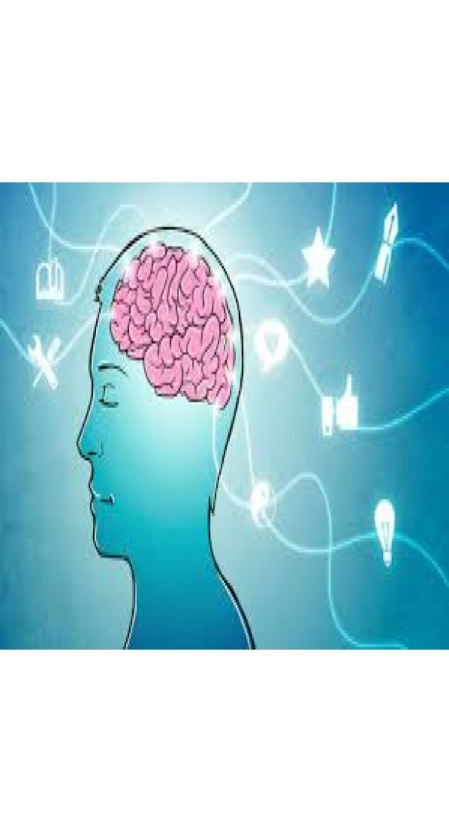
رقم النشاط | (1/2/1)
العنوان | المنظمات البيانية.
الزمن | 50 د
إجراءات التنفيذ :
تكوين مجموعات متجانسة حسب التخصص.
تناقش كل مجموعة نماذج المنظمات البيانية الواردة في ملحق رقم ( 2 ) حسب تخصصها لمعرفة كيفية تطبيق مهارات التفكير وفق المنظم البياني.
تختار كل مجموعة أهدف من مقررات التخصص تتوافق مع مهارات المنظمات البيانية الواردة في النشرة العلمية ثم تطبق الأهداف التي حددتها على هذه المنظمات مستعينة بالنماذج الواردة في ملحق رقم (2).
تعرض كل مجموعة أحد مهارة المنظمات البيانية أمام المجموعات لتقويمها وتقديم التغذية الراجعة.

Slide 30
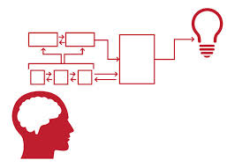
المنظمات البيانية ( Graphic Organizer ) :
هي عبارة عن خرائط أو رسوم بيانية لعملية التفكير تعود المتعلم أثناء عملية التفكير استخدام الأشكال والرموز، وتتيح استخداماتها للطلاب أن يحمل المعلومات لاستخدامها بشكل فاعل دون الاعتماد على قدراتهم في تذكر كميات هائلة منها, بالإضافة إلى تصور المعلومات المعقدة وتنظمها حتى تتضح العلاقة بين المعلومات المختلفة ويسهل التعامل معها

Slide 31

أهمية المنظمات البيانية :
يتعلم المتعلمون بشكل أفضل عندما تقدم لهم المعلومات والمفاهيم بشكل تخطيط بصري.
تزيد فعالية تخزين المعلومات في الدماغ عندما يتم إرسالها واستقبالها بصورة منظمة.
مساعدة المتعلم على تحقيق بنية معرفية تتصف بالثبات والوضوح والتنظيم.

Slide 32

رقم النشاط | (2/2/1)
العنوان | خطوات الدمج.
الزمن | 50 د
إجراءات التنفيذ :
تكوين مجموعات متجانسة حسب التخصص.
تناقش كل مجموعة نموذج خطوات الدمج الواردة في ملحق رقم ( ) على حسب تخصصها.
تختار كل مجموعة درساً في تخصصها وتعده وفق نموذج خطوات الدمج الوارد في النشرة العلمية.
تعرض كل مجموعة الدرس الذي تم إعداده أمام المجموعات الأخرى لتقويمه وتقديم التغذية الراجعة.

Slide 33
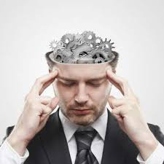
دمج مهارات التفكير
هو دمج التدريس المباشر في مهارات تفكير معينه أثناء تدريس وحدات المنهاج ودروسه لجميع المواد، بحيث تحسن هذه الدروس من طريقة تفكير الطلاب مستقبلاً ، وتعزز عملية تعلم محتوى المادة

Slide 34

الأولى : دمج مهارات التفكير في المقررات الدراسية
صممت مناهج مقررات وزارة التربية بالمملكة العربية السعودية بما يتوافق مع دمج مهارات التفكير في المحتوى الدراسي ولذلك كثيراً ما يرد التصريح بهذه المهارات كصنف , لاحظ , قارن ، رتب , قيم , تخيل , استنتج , أربط عبر ....كمهارات أساسية أو مركبة.

Slide 35
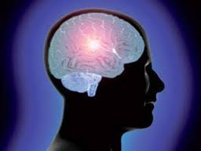
الثانية : دمج مهارات التفكير أثناء التدريس
وهو تمكن المعلم من تفعيل مهارات التفكير التي تم دمجها في المقررات الدراسية أثناء عملية التدريس بحيث يقدم المحتوى مع إثارة تفكير الطلاب حسب المهارة الواردة في المحتوى وهو ما يدعو المعلم لأن يميز المهارات الواردة في المحتوى ثم عليه إن يشجع طلابه على استخدامها بشكل فاعل.

Slide 36
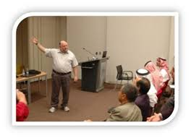
خطوات دمج مهارات التفكير في التدريس عند روبرت شوارتز
التقديم للدرس.
عرض المهارة.
التفكير النشط.
التفكير في التفكير.
تطبيق التفكير.
تقويم التفكير.

Slide 37

التقديم للدرس
ومن أبرز إجراءات هذه الخطوة:
  تعريف المتعلمين بعنوان الدرس مع إشارة إجمالية لمحتواه ولمهارة التفكير المحددة لموضوع التعلم.
  إبلاغ المتعلمين بأهداف الدرس وتشمل كلاً من أهداف المحتوى وتعليم مهارة التفكير.

Slide 38
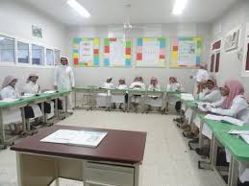
  تنشيط المعرفة القبلية لدى المتعلمين ذات العلاقة بمحتوى الدرس، وكذلك تنشيط خبراتهم السابقة ذات العلاقة بالمهارة، وذلك من خلال طرح أسئلة على المتعلمين تستهدف تحفيز ما لديهم من معرفة وخبرات سابقة عن المحتوى والمهارة.
  تبيان أهمية المهارة في حياة المتعلمين والمواقف والسياقات التي تستخدم فيها.

Slide 39

عرض المهارة
يقوم المعلم ببيان عملي أمام المتعلمين يوضح من خلاله كيفية أداء المهارة بالاستعانة بالمنظم البياني والأسئلة المرشدة.

Slide 40

التفكير النشط
تبدأ هذه الخطوة بتعليم المتعلمين المحتوى والتأكد من فهمهم له ثم يقومون بممارسة نشاط تفكيري (سواء بصورة فرديه أو تعاونية) يتم فيها دمج تعليم المهارة بشكل مباشر مع محتوى الدرس في المنظم البياني.

Slide 41
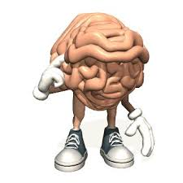
التفكير في التفكير
وفيها ينخرط المتعلمون في نشاط تأملي ( وراء المعرفي ) يقومون فيه بتأمل تفكيرهم في خطوة التفكير النشط وذلك من خلال الإجابة عن بعض الأسئلة الواردة في خريطة التفكير ( المنظم البياني ) وكذا من خلال الأسئلة الأخرى التي يمكن أن يطرحها المعلم عليهم التي تدعوهم لتأمل تفكيرهم.

Slide 42

تطبيق التفكير
يمارس المتعلمون أنشطة تفكير جديدة .
ويوجد نوعان لهذه الأنشطة هما :
أنشطة الانتقال القريبة المباشرة : وهي الأنشطة التي تتشابه نوعاً ما في محتواها الدراسي مع النشاط الذي مارسه المتعلمون في خطوة التفكير النشط.
أنشطة الانتقال البعيدة : وهي أنشطة تختلف في محتواها كثيراً عن الأنشطة التي مارسها المتعلمون في مرحلة التفكير النشط.

Slide 43
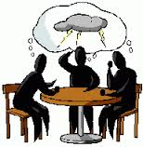
تقويم التفكير
يوجه المتعلمون للقيام بأنشطة فردية تستهدف تقويم أدائهم لمهارة التفكير محل التعليم، على أن يستعينوا في ذلك بالأسئلة المرشدة والمنظم البياني.

Slide 44
نموذج خطوات دمج مهارات التفكير
انظر لصفحة ( 34 ) من الحقيبة
أولاً | المادة | الموضوع | المهارة | التاريخ | الصف | الحصة
ثانياً | أهداف الدرس |  | أهداف المهارة |  | الطرق والمواد المستخدمة

Slide 45

الوحدة التدريبية الثانية
تطبيقات الدمج

Slide 46
الوحدة الثانية | تطبيقات الدمج | 240 دقيقة
الهدف العام للوحدة:
تمكين المشاركين من تطبيق دمج مهارات التفكير في التدريس.
الجلسة الأولى | المنظمات البيانية | 120 د
موضوعات الجلسة :
الصعوبات التي تواجه المعلم أثناء تطبيق طريقة دمج مهارات التفكير.
المنظمات البيانية.
أهداف الجلسة:
يتوقع من المتدرب في نهاية الجلسة أن:
يحدد الصعوبات التي تواجه المعلم أثناء تطبيق طريقة دمج مهارات التفكير.
يطبق مهارات التفكير باستخدام المنظمات البيانية.

Slide 47
رقم النشاط | (1/1/2)
العنوان | الصعوبات التي تواجه المعلم عند تطبيق طريقة دمج مهارات التفكير
الزمن | 20 د
  أفكر بمفردي في أبرز الصعوبات التي يمكن أن تواجه المعلمين عند تنفيذ أنشطة دمج مهارات التفكير.
  ثم أناقش مجموعتي في تحديد هذه الصعوبات،ثم ندونها في صيغة أسئلة على سياق السؤال الأول في الجدول الذي بين يدينا ومن ثم ندون الإجابة عليها:
السؤال | الإجابة
هل يمكن تطبيق الدمج في جميع الدروس؟

Slide 48

دعم تعلم الطلاب لمهارات التفكير المضمنة في المنهج المدرسي :
أولاً : عوامل تساعد المعلم على تحقيق دمج مهارات التفكير في التدريس:
المقررات بنيت وفقاً لدمج مهارات التفكير بجميع مستوياته الأساسي والمركب
دليل المعلم يقدم إرشادات جيدة لتوظيف مهارات التفكير المدمجة في المقررات.
إلمام المعلم بمهارات التفكير وكيفية تطبيقها.

Slide 49
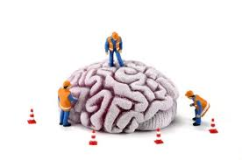
ثانياً : إجراءات تحقيق مهارات التفكير الواردة في المقررات الدراسية
تحديد المعلم مهارات التفكير الواردة في موضوع الدرس.
توضيح المعلم لطلابه مهارة التفكير الواردة في النشاط لتنفيذه بطريقة سليمة مع الاستفادة من دليل المعلم.
إعطاء الطلاب فرصة من الوقت الكافي لممارسة المهارة الواردة في النشاط.
اختيار طريقة التدريس المعززة لتنمية مهارات التفكير.

Slide 50

ثالثاً : كيف يشجع المعلم الطلاب على تعلم مهارات التفكير
الاستماع للطلاب.
احترام التنوع والانفتاح
تشجيع المناقشة والتعبير
تشجيع التعلم النشط
تقبل أفكار الطلاب

Slide 51

إعطاء وقت كاف للتفكير
تنمية ثقة الطلاب بأنفسهم
إعطاء تغذية راجعة إيجابية.
تثمين أفكار الطلاب.

Slide 52

"لبيب يسأل وفكّار يجيب"

Slide 53
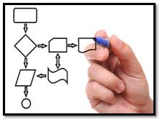
رقم النشاط | (2/1/2)
العنوان | المنظماتالبيانية .
الزمن | 80 د
  يوزع أعضاء المجموعة المنظمات البيانية الواردة في النشرة العلمية لنشاط (1/2/1).
  أطبق بمفردي هدف من مقررات تخصصي يتفق مع المهارة الواردة في المنظم البياني الذي بين يدي.
  أناقش مع زملائي في المجموعة جميع المهارات الواردة في المنظمات البيانية التي تم إعدادها لتقويمها من قبل المجموعات الأخرى وفق النموذج المستخدم في أعدادها.

Slide 54

الجلسة الثانية | دمج مهارات التفكير | 120 د
أهداف الجلسة:
يتوقع من المتدرب في نهاية الجلسة أن:
يتقن خطوات تنفيذ درس وفق دمج مهارات التفكير في التدريس.
موضوعات الجلسة :
دمج مهارات التفكير.

Slide 55
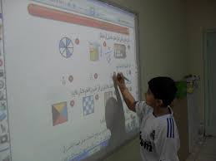
رقم النشاط | (2/1/2)
العنوان | دمج مهارات التفكير .
الزمن | 100 د
  أعد بمفردي درساً من أحد مقررات تخصصي وفق دمج مهارات التفكير مستخدماً النموذج الوارد في النشرة العلمية لنشاط (2/2/1)مستعيناً بنماذج خطوات دمج مهارات التفكير الوارد في ملحق رقم (3).
  أناقش مع زملائي في المجموعة جميع الدروس التي تم إعدادها لتقويمها وفق نموذج خطوات الدمج المرفق.

Slide 56
نموذج تقييم تنفيذ درس وفق خطوات دمج مهارات التفكير
المادة |  | الموضوع |  | مهارة التفكير
اسم المعلم |  | التخصص |  | المرحلة
انظر النموذج داخل الحقيبة التدريبية

Slide 57
اختبار / بعدي
ضع علامة (☑ ) أمام العبارة الصحيحة وعلامة ( ☒) أمام العبارة الخاطئة فيما يلي :

Slide 58
إن تعليم المحتوى الدراسي مقرونا بتعليم مهارات التفكير يترتب عليه تحصيل أعلى مقارنة مع تعليم المحتوى فقط
وأخيرا نقول
دعوتنا لكم بالتوفيق والتميز والإبداع

